Slide 1
勉強会課題 (パーセプトロン)
17268508 松下昌悟

Slide 2
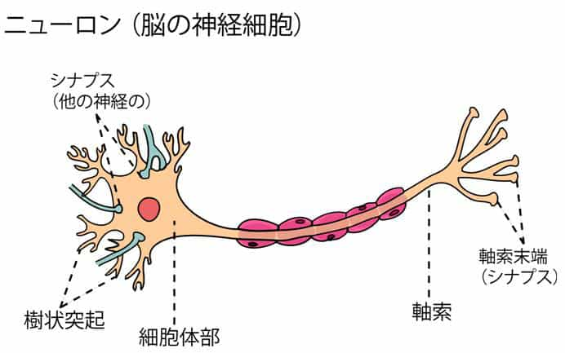
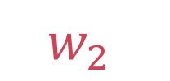

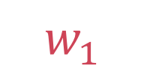


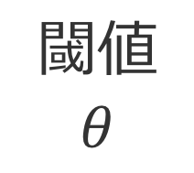

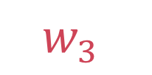
1
ニューロンとパーセプトロン
ニューロンの仕組み
電位の変化によって信号伝達
閾値を超えると電位が正になる(発火)
形式ニューロン
ニューロンのはたらきをモデル化したもの
入力に重みをかけ閾値を超えるかどうかで出力が変化
入力
重み
出力
$$x_{1}$$
$$w_{1}$$
モデル化
$$w_{2}$$
$$y$$
$$x_{2}$$
閾値
$$θ$$
$$w_{3}$$
$$x_{3}$$
形式ニューロン

Slide 3








1
ニューロンとパーセプトロン
パーセプトロン
形式ニューロンを並列に何層も重ねたもの
単純パーセプトロン(入力層・出力層の2層)
多層パーセプトロン(入力層・中間層・出力層の3層)
入力層
出力層
入力層
中間層
出力層
$$x_{1}$$
$$x_{1}$$
$$x_{2}$$
$$y$$
$$x_{2}$$
$$y$$
$$x_{3}$$
$$x_{3}$$
単純パーセプトロン
多層パーセプトロン

Slide 4




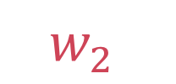




1
ニューロンとパーセプトロン
パーセプトロン
形式ニューロンを並列に何層も重ねたもの
クラス分類を行う手法の1つ
出力が0の時はクラスA 出力が1の時はクラスB
身長
$$x_{1}$$
：男性
$$w_{1}$$
：女性
$$x_{2}$$
$$w_{2}$$
$$y$$
$$⋮$$
$$w_{N}$$
$$x_{N}$$
体重
$$O$$

Slide 5
1
ニューロンとパーセプトロン
パーセプトロン
形式ニューロンを並列に何層も重ねたもの
クラス分類を行う手法の1つ
出力が0の時はクラスA 出力が1の時はクラスB
身長
$$x_{1}$$
：男性
$$w_{1}$$
：女性
$$x_{2}$$
$$w_{2}$$
$$y$$
$$⋮$$
$$w_{N}$$
与えられたデータは
男性？女性？
$$x_{N}$$
体重
$$O$$

Slide 6
1
ニューロンとパーセプトロン
パーセプトロン
形式ニューロンを並列に何層も重ねたもの
クラス分類を行う手法の1つ
出力が0の時はクラスA 出力が1の時はクラスB
身長
$$x_{1}$$
：男性
$$w_{1}$$
：女性
$$x_{2}$$
$$w_{2}$$
$$y$$
$$⋮$$
$$w_{N}$$
男性と女性を識別する
直線を求める
$$x_{N}$$
体重
$$O$$

Slide 7

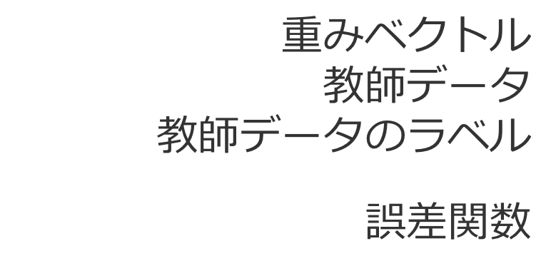

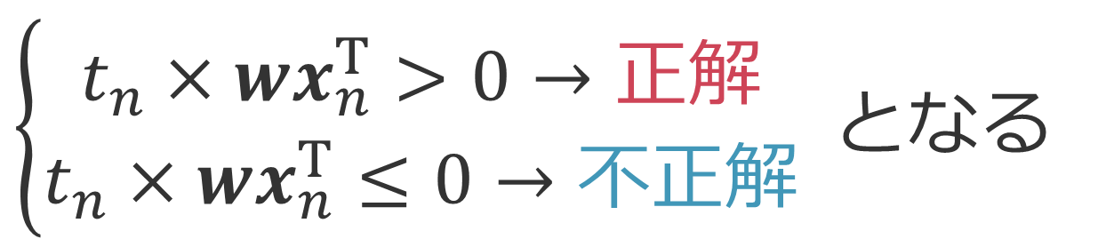

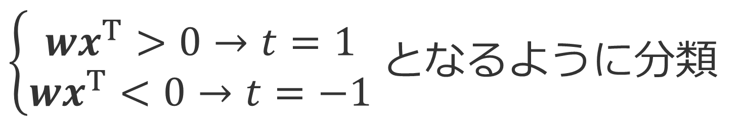

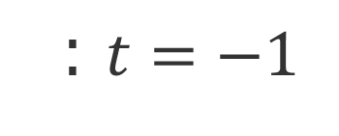
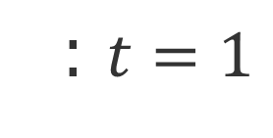
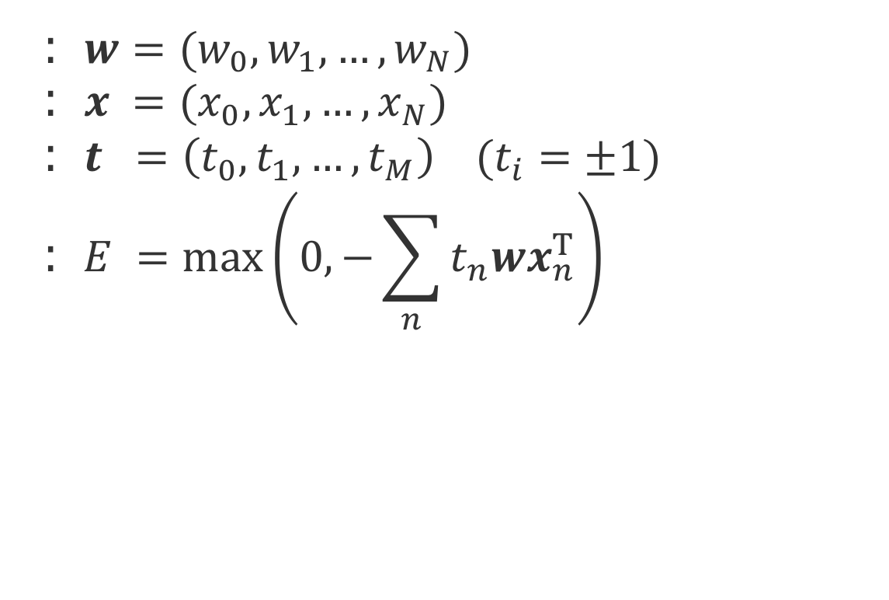
2
単純パーセプトロン
単純パーセプトロンの学習
1. 重みベクトルを初期化
2. 学習完了まで以下を繰り返す
2.1 教師データを入力し重みベクトルを更新する
2.2 全教師データについて正しく出力が行われたら終了
重みベクトル
教師データ
教師データのラベル
誤差$関数$
： $w=(w_{0}, w_{1},…,w_{N})$
： $x =(x_{0}, x_{1},…,x_{N})$
： $t =\left(t_{0}, t_{1},…,t_{M}\right)$ ($t_{i}=±1$)
$$： E =\max\left(0,−\sum_{n}{t_{n}wx_{n}^{T}}\right)$$
$\left\{\begin{aligned}wx^{T}>0→t=1 \\ wx^{T}<0→t=−1 \end{aligned}\right.$となるように分類
$$x_{2}$$
：$t=1$
$\left\{\begin{aligned}t_{n}×wx_{n}^{T}>0→正解 \\ t_{n}×wx_{n}^{T}≤0→不正解\end{aligned}\right.$となる
：$t=−1$
$$x_{1}$$
$$O$$
$$w_{0}+w_{1}x_{1}+w_{2}x_{2}=wx^{T}=0$$

Slide 8
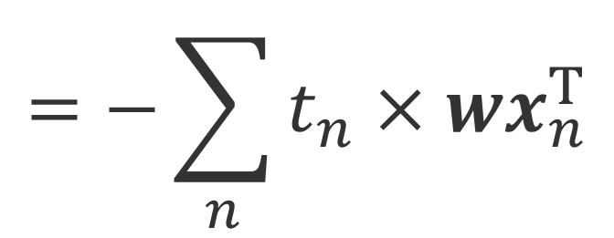
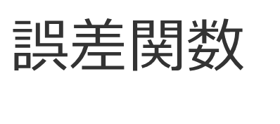
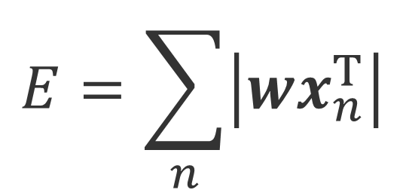

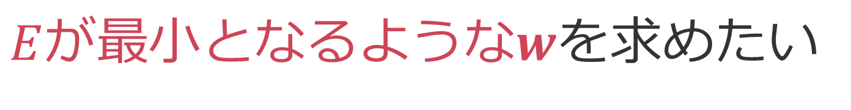
2
単純パーセプトロン
単純パーセプトロンの学習
1. 重みベクトルを初期化
2. 学習完了まで以下を繰り返す
2.1 教師データを入力し重みベクトルを更新する
2.2 全教師データについて正しく出力が行われたら終了
不正解のデータ
のみの総和
重みベクトル
教師データ
教師データのラベル
誤差$関数$
： $w=(w_{0}, w_{1},…,w_{N})$
： $x =(x_{0}, x_{1},…,x_{N})$
： $t =\left(t_{0}, t_{1},…,t_{M}\right)$ ($t_{i}=±1$)
$$： E =\max\left(0,−\sum_{n}{t_{n}wx_{n}^{T}}\right)$$
$$E=\sum_{n}{\left|wx_{n}^{T}\right|}$$
$誤差$関数
$$x_{2}$$
$$=−\sum_{n}{t_{n}×wx_{n}^{T}}$$
：$t=1$
：$t=−1$
$E$が最小となるような$w$を求めたい
誤差 大
誤差 小
$$∇E\left(w\right)=0$$
$$x_{1}$$
$$O$$
$$w_{0}+w_{1}x_{1}+w_{2}x_{2}=wx^{T}=0$$

Slide 9

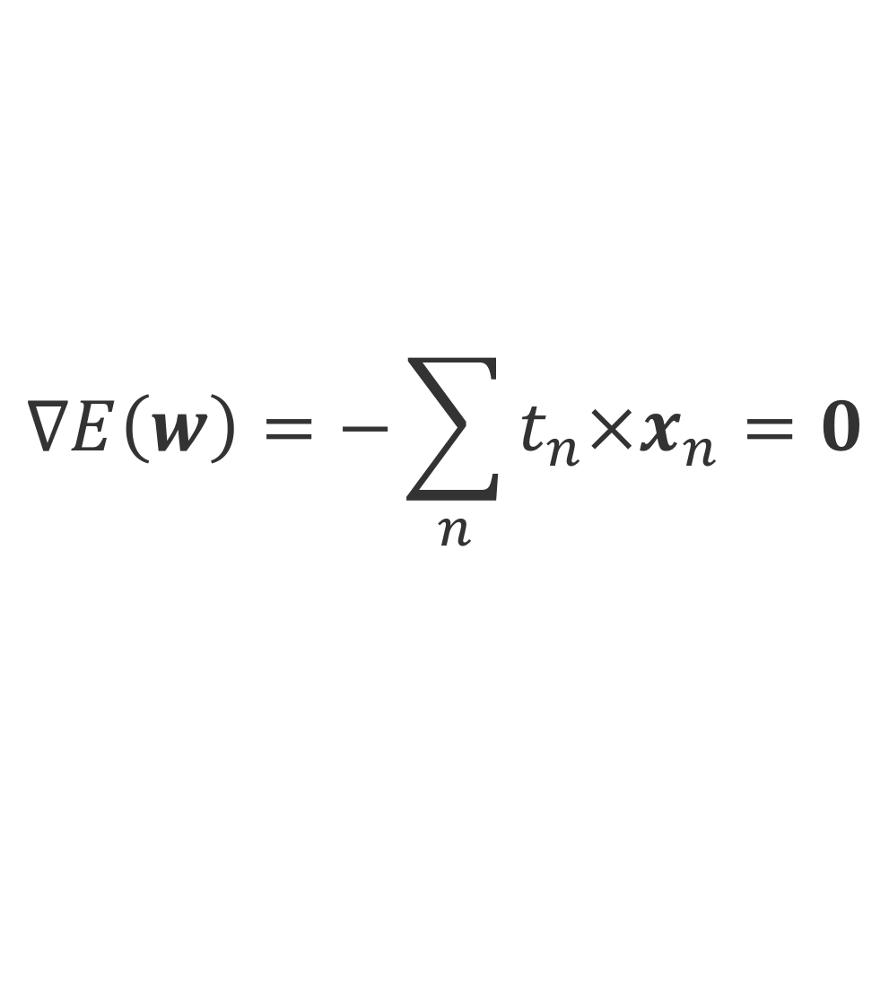





2
単純パーセプトロン
単純パーセプトロンの学習
1. 重みベクトルを初期化
2. 学習完了まで以下を繰り返す
2.1 教師データを入力し重みベクトルを更新する
2.2 全教師データについて正しく出力が行われたら終了
$w$が式に
含まれていない
重みベクトル
教師データ
教師データのラベル
誤差$関数$
： $w=(w_{0}, w_{1},…,w_{N})$
： $x =(x_{0}, x_{1},…,x_{N})$
： $t =\left(t_{0}, t_{1},…,t_{M}\right)$ ($t_{i}=±1$)
$$： E =\max\left(0,−\sum_{n}{t_{n}wx_{n}^{T}}\right)$$
$$∇E\left(w\right)=−\sum_{n}{t_{n}×x_{n}}=0$$
$$z$$
勾配ベクトルの幾何学的な性質を利用
関数値が最も増加
する方向を向く
$$y$$
$$∇z$$
$$∇z$$
$$x$$

Slide 10
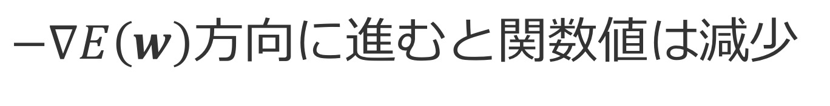
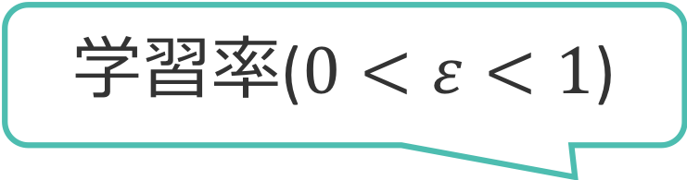

2
単純パーセプトロン
単純パーセプトロンの学習
1. 重みベクトルを初期化
2. 学習完了まで以下を繰り返す
2.1 教師データを入力し重みベクトルを更新する
2.2 全教師データについて正しく出力が行われたら終了
重みベクトル
教師データ
教師データのラベル
誤差$関数$
： $w=(w_{0}, w_{1},…,w_{N})$
： $x =(x_{0}, x_{1},…,x_{N})$
： $t =\left(t_{0}, t_{1},…,t_{M}\right)$ ($t_{i}=±1$)
$$： E =\max\left(0,−\sum_{n}{t_{n}wx_{n}^{T}}\right)$$
$−∇E\left(w\right)$方向に進むと関数値は減少
学習率($0<ε<1$)
$$z$$
重みベクトルの更新式：
$$w_{new}=w_{old}−ε∇E(w)$$
このような方法を勾配降下法という
最急降下法
確率的勾配降下法
$$y$$
ミニバッチ確率的勾配降下法
$$∇z$$
$$∇z$$
$$x$$

Slide 11
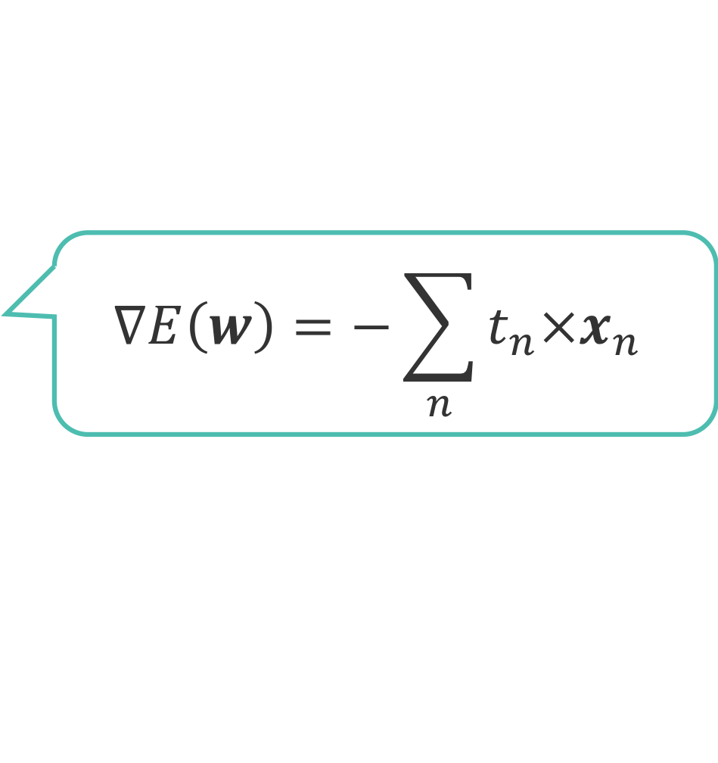
2
単純パーセプトロン
単純パーセプトロンの学習
1. 重みベクトルを初期化
2. 学習完了まで以下を繰り返す
2.1 教師データを入力し重みベクトルを更新する
2.2 全教師データについて正しく出力が行われたら終了
重みベクトル
教師データ
教師データのラベル
誤差$関数$
： $w=(w_{0}, w_{1},…,w_{N})$
： $x =(x_{0}, x_{1},…,x_{N})$
： $t =\left(t_{0}, t_{1},…,t_{M}\right)$ ($t_{i}=±1$)
$$： E =\max\left(0,−\sum_{n}{t_{n}wx_{n}^{T}}\right)$$
$−∇E\left(w\right)$方向に進むと関数値は減少
$$w_{new}=w_{old}−ε∇E(w)$$
$$∇E\left(w\right)=−\sum_{n}{t_{n}×x_{n}}$$
重みベクトルの更新式：
このような方法を勾配降下法という
最急降下法
確率的勾配降下法
ミニバッチ確率的勾配降下法

Slide 12
2
単純パーセプトロン
単純パーセプトロンの学習
1. 重みベクトルを初期化
2. 学習完了まで以下を繰り返す
2.1 教師データを入力し重みベクトルを更新する
2.2 全教師データについて正しく出力が行われたら終了
重みベクトル
教師データ
教師データのラベル
誤差$関数$
： $w=(w_{0}, w_{1},…,w_{N})$
： $x =(x_{0}, x_{1},…,x_{N})$
： $t =\left(t_{0}, t_{1},…,t_{M}\right)$ ($t_{i}=±1$)
$$： E =\max\left(0,−\sum_{n}{t_{n}wx_{n}^{T}}\right)$$
$−∇E\left(w\right)$方向に進むと関数値は減少
$$w_{new}=w_{old}−ε∇E(w)$$
$$∇E\left(w\right)=−\sum_{n}{t_{n}×x_{n}}$$
重みベクトルの更新式：
このような方法を勾配降下法という
特徴
最急降下法
・計算コストが高い
・局所解に陥る可能性がある
確率的勾配降下法
ミニバッチ確率的勾配降下法

Slide 13
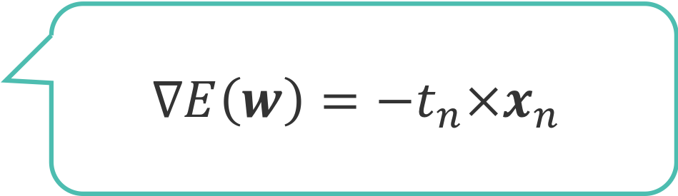
2
単純パーセプトロン
単純パーセプトロンの学習
1. 重みベクトルを初期化
2. 学習完了まで以下を繰り返す
2.1 教師データを入力し重みベクトルを更新する
2.2 全教師データについて正しく出力が行われたら終了
重みベクトル
教師データ
教師データのラベル
誤差$関数$
： $w=(w_{0}, w_{1},…,w_{N})$
： $x =(x_{0}, x_{1},…,x_{N})$
： $t =\left(t_{0}, t_{1},…,t_{M}\right)$ ($t_{i}=±1$)
$$： E =\max\left(0,−\sum_{n}{t_{n}wx_{n}^{T}}\right)$$
$−∇E\left(w\right)$方向に進むと関数値は減少
$$w_{new}=w_{old}−ε∇E(w)$$
$$∇E\left(w\right)=−t_{n}×x_{n}$$
重みベクトルの更新式：
このような方法を勾配降下法という
最急降下法
確率的勾配降下法
ミニバッチ確率的勾配降下法

Slide 14
2
単純パーセプトロン
単純パーセプトロンの学習
1. 重みベクトルを初期化
2. 学習完了まで以下を繰り返す
2.1 教師データを入力し重みベクトルを更新する
2.2 全教師データについて正しく出力が行われたら終了
重みベクトル
教師データ
教師データのラベル
誤差$関数$
： $w=(w_{0}, w_{1},…,w_{N})$
： $x =(x_{0}, x_{1},…,x_{N})$
： $t =\left(t_{0}, t_{1},…,t_{M}\right)$ ($t_{i}=±1$)
$$： E =\max\left(0,−\sum_{n}{t_{n}wx_{n}^{T}}\right)$$
$−∇E\left(w\right)$方向に進むと関数値は減少
$$w_{new}=w_{old}−ε∇E(w)$$
$$∇E\left(w\right)=−t_{n}×x_{n}$$
重みベクトルの更新式：
このような方法を勾配降下法という
特徴
最急降下法
・計算コストが低い
・局所解に陥りにくい
・例外データの影響が大きい
確率的勾配降下法
ミニバッチ確率的勾配降下法

Slide 15

2
単純パーセプトロン
単純パーセプトロンの学習
1. 重みベクトルを初期化
2. 学習完了まで以下を繰り返す
2.1 教師データを入力し重みベクトルを更新する
2.2 全教師データについて正しく出力が行われたら終了
重みベクトル
教師データ
教師データのラベル
誤差$関数$
： $w=(w_{0}, w_{1},…,w_{N})$
： $x =(x_{0}, x_{1},…,x_{N})$
： $t =\left(t_{0}, t_{1},…,t_{M}\right)$ ($t_{i}=±1$)
$$： E =\max\left(0,−\sum_{n}{t_{n}wx_{n}^{T}}\right)$$
$−∇E\left(w\right)$方向に進むと関数値は減少
$$w_{new}=w_{old}−ε∇E(w)$$
$$∇E\left(w\right)=−\sum_{k}{t_{k}×x_{k}}$$
重みベクトルの更新式：
このような方法を勾配降下法という
最急降下法
確率的勾配降下法
ミニバッチ確率的勾配降下法

Slide 16
2
単純パーセプトロン
単純パーセプトロンの学習
1. 重みベクトルを初期化
2. 学習完了まで以下を繰り返す
2.1 教師データを入力し重みベクトルを更新する
2.2 全教師データについて正しく出力が行われたら終了
重みベクトル
教師データ
教師データのラベル
誤差$関数$
： $w=(w_{0}, w_{1},…,w_{N})$
： $x =(x_{0}, x_{1},…,x_{N})$
： $t =\left(t_{0}, t_{1},…,t_{M}\right)$ ($t_{i}=±1$)
$$： E =\max\left(0,−\sum_{n}{t_{n}wx_{n}^{T}}\right)$$
$−∇E\left(w\right)$方向に進むと関数値は減少
重みベクトルの更新式：
$$w_{new}=w_{old}−ε∇E(w)$$
このような方法を勾配降下法という
移動量は学習率によって調整
最急降下法
確率的勾配降下法
ミニバッチ確率的勾配降下法

Slide 17
2
単純パーセプトロン
単純パーセプトロンの学習
1. 重みベクトルを初期化
2. 学習完了まで以下を繰り返す
2.1 教師データを入力し重みベクトルを更新する
2.2 全教師データについて正しく出力が行われたら終了
重みベクトル
教師データ
教師データのラベル
誤差$関数$
： $w=(w_{0}, w_{1},…,w_{N})$
： $x =(x_{0}, x_{1},…,x_{N})$
： $t =\left(t_{0}, t_{1},…,t_{M}\right)$ ($t_{i}=±1$)
$$： E =\max\left(0,−\sum_{n}{t_{n}wx_{n}^{T}}\right)$$
$−∇E\left(w\right)$方向に進むと関数値は減少
重みベクトルの更新式：
$$w_{new}=w_{old}−ε∇E(w)$$
このような方法を勾配降下法という
学習率 大
最急降下法
・局所解から脱出可能
・最適解を飛び越える場合がある
確率的勾配降下法
ミニバッチ確率的勾配降下法

Slide 18
2
単純パーセプトロン
単純パーセプトロンの学習
1. 重みベクトルを初期化
2. 学習完了まで以下を繰り返す
2.1 教師データを入力し重みベクトルを更新する
2.2 全教師データについて正しく出力が行われたら終了
重みベクトル
教師データ
教師データのラベル
誤差$関数$
： $w=(w_{0}, w_{1},…,w_{N})$
： $x =(x_{0}, x_{1},…,x_{N})$
： $t =\left(t_{0}, t_{1},…,t_{M}\right)$ ($t_{i}=±1$)
$$： E =\max\left(0,−\sum_{n}{t_{n}wx_{n}^{T}}\right)$$
$−∇E\left(w\right)$方向に進むと関数値は減少
重みベクトルの更新式：
$$w_{new}=w_{old}−ε∇E(w)$$
このような方法を勾配降下法という
学習率 小
最急降下法
・局所解に陥る可能性がある
・最適解を飛び越えることがない
確率的勾配降下法
ミニバッチ確率的勾配降下法

Slide 19

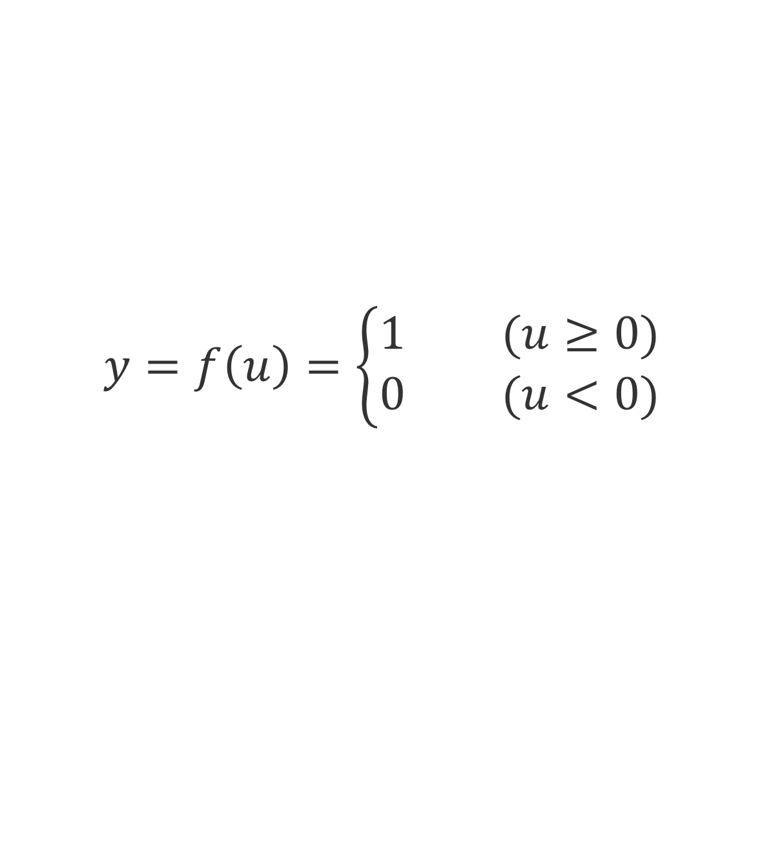
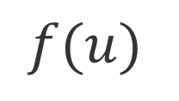

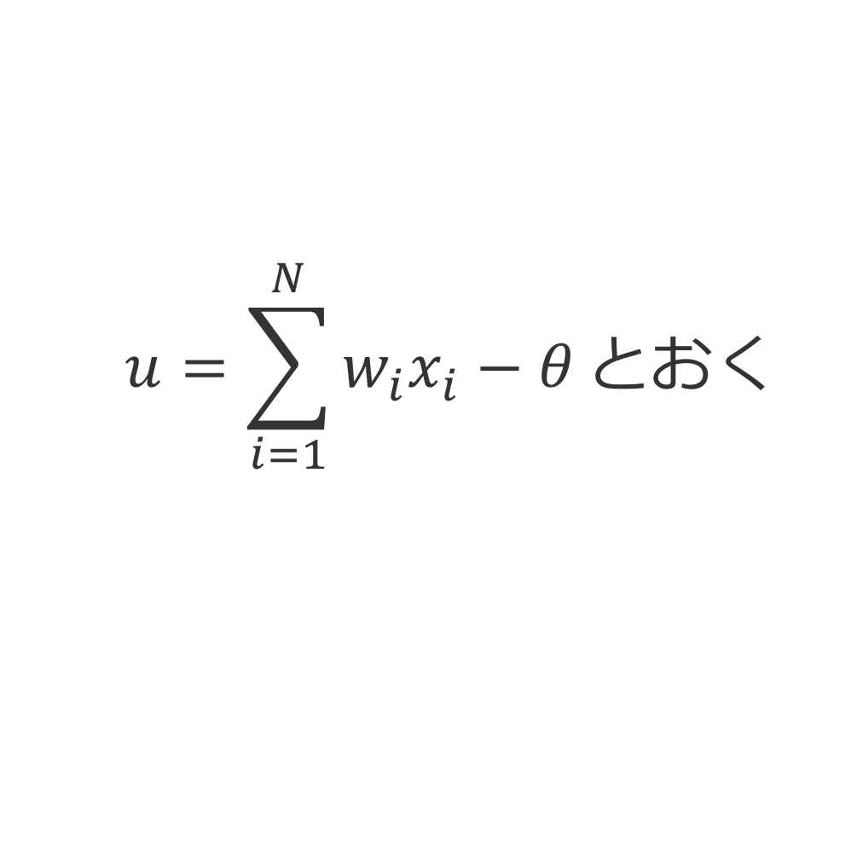
2
単純パーセプトロン
単純パーセプトロンの学習
1. 重みベクトルを初期化
2. 学習完了まで以下を繰り返す
2.1 教師データを入力し重みベクトルを更新する
2.2 全教師データについて正しく出力が行われたら終了
重みベクトル
教師データ
教師データのラベル
誤差$関数$
： $w=(w_{0}, w_{1},…,w_{N})$
： $x =(x_{0}, x_{1},…,x_{N})$
： $t =\left(t_{0}, t_{1},…,t_{M}\right)$ ($t_{i}=±1$)
$$： E =\max\left(0,−\sum_{n}{t_{n}wx_{n}^{T}}\right)$$
$$u=\sum_{i=1}^{N}{w_{i}x_{i}−θ}とおく$$
$$x_{1}$$
$$w_{1}$$
$$x_{2}$$
$$w_{2}$$
$$y$$
$$f(u)$$
$$y=f\left(u\right)=\left\{\begin{aligned}1 (u≥0) \\ &0 (u<0)\end{aligned}\right.$$
1
$$⋮$$
$$w_{N}$$
活性化関数
$$x_{N}$$
$$u$$
$$O$$

Slide 20

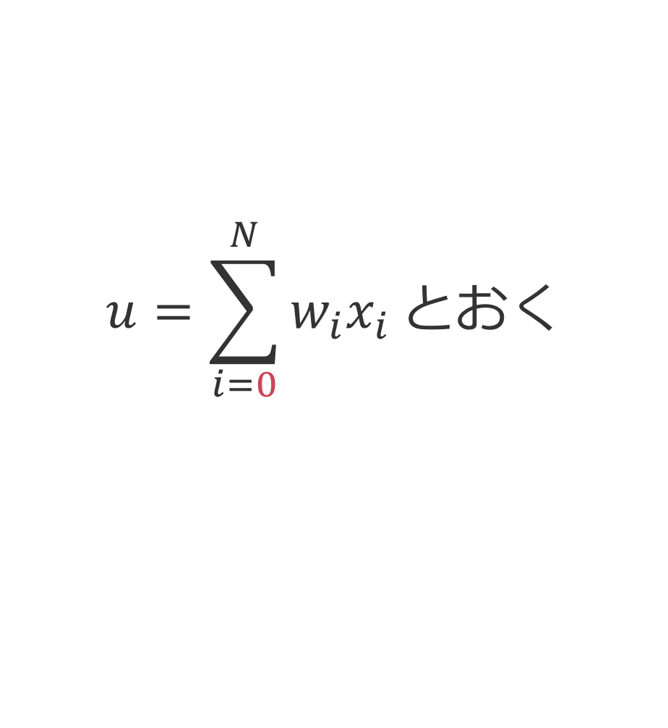

2
単純パーセプトロン
単純パーセプトロンの学習
1. 重みベクトルを初期化
2. 学習完了まで以下を繰り返す
2.1 教師データを入力し重みベクトルを更新する
2.2 全教師データについて正しく出力が行われたら終了
重みベクトル
教師データ
教師データのラベル
誤差$関数$
： $w=(w_{0}, w_{1},…,w_{N})$
： $x =(x_{0}, x_{1},…,x_{N})$
： $t =\left(t_{0}, t_{1},…,t_{M}\right)$ ($t_{i}=±1$)
$$： E =\max\left(0,−\sum_{n}{t_{n}wx_{n}^{T}}\right)$$
$$x_{0}=1$$
$$w_{0}=−θ$$
$$u=\sum_{i=0}^{N}{w_{i}x_{i}}とおく$$
$$x_{1}$$
$$w_{1}$$
$$x_{2}$$
$$w_{2}$$
$$y$$
$$f(u)$$
$$y=f\left(u\right)=\left\{\begin{aligned}1 (u≥0) \\ &0 (u<0)\end{aligned}\right.$$
1
$$⋮$$
$$w_{N}$$
活性化関数
$$x_{N}$$
$$u$$
$$O$$

Slide 21

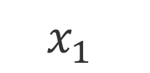

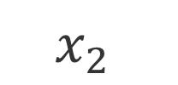

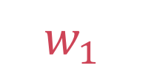


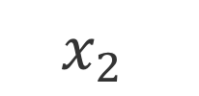
2
単純パーセプトロン
単純パーセプトロンの例
活性化関数には
ステップ関数を使用
ORゲートを表現
入力に応じて出力を0と1に分類
$$x_{2}$$
：TRUE(1)
$$1$$
：FALSE(0)
$$−θ$$
1
$$x_{1}$$
$$w_{1}$$
$$y$$
$$w_{2}$$
$$x_{2}$$
$$x_{1}$$
$$O$$
1
ORゲート

Slide 22
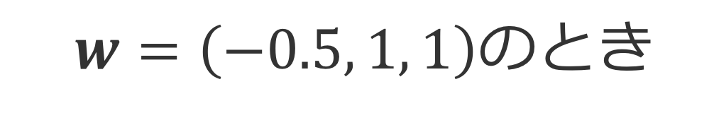
2
単純パーセプトロン
単純パーセプトロンの例
活性化関数には
ステップ関数を使用
ORゲートを表現
入力に応じて出力を0と1に分類
$$x_{2}$$
：TRUE(1)
$$1$$
：FALSE(0)
$$−θ$$
1
$$x_{1}$$
$$w_{1}$$
$$y$$
$$w_{2}$$
$$x_{2}$$
$$x_{1}$$
$$O$$
1
$w=\left(−0.5, 1, 1\right)$のとき
ORゲート

Slide 23


2
単純パーセプトロン
単純パーセプトロンの限界
線形分離可能でない問題は扱うことができない
例：XORゲート
線形分離可能
線形分離可能でない
$$x_{2}$$
$$x_{2}$$
1
1
$$x_{1}$$
$$x_{1}$$
$$O$$
1
$$O$$
1
ORゲート
XORゲート
23

Slide 24
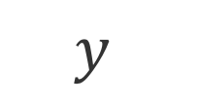
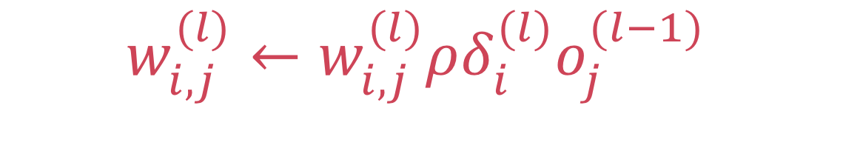


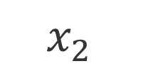

3
多層パーセプトロン
多層パーセプトロンの学習
1. 全ての重みを初期化
2. 学習完了まで以下を繰り返す
2.1 多層パーセプトロンに入力を行い出力の誤差を計算
2.2 更新式を用いて出力層から順に全ての重みを更新
$$w_{i,j}^{(l)}←w_{i,j}^{(l)}ρδ_{i}^{(l)}o_{j}^{(l−1)}$$
$$1$$
重みの更新式：
$$1$$
$$x_{1}$$
$$y$$
このような方法を誤差逆伝播法という
$$x_{2}$$
学習が行なわれる方向
24

Slide 25
4
参考文献
中井悦司,ITエンジニアのための機械学習入門,技術評論社,2015
高卒でもわかる機械学習(2)〜(6),http://hokuts.com/
ディープラーニング(深層学習)を理解してみる
(勾配降下法：最急降下法と確率的勾配降下法),
http://yaju3d.hatenablog.jp/entry/2017/08/27/233459
パーセプトロンとは？,
https://qiita.com/nishiy-k/items/1e795f92a99422d4ba7b
実際に触ってみたい人向け
単純パーセプトロンからの機械学習入門,
https://qiita.com/pesuchin/items/fb3697cab3eb6e6f0fd0
【Scikit-learn】ニューラルネットワークでアヤメ分類(MLP),
https://algorithm.joho.info/machine-learning/python-scikit-learn-neural-network-iris/
25

Slide 26
レベル1
レベル2
レベル3

